Slide 1
이진 트리의 순회 (순환호출 보충 설명)
컴퓨터 공학과
홍 동 권

Slide 2
순회 프로그램
typedef struct TreeNode {
int data;
struct TreeNode *left, *right;
} TreeNode;
// 15
// 4 20
// 1 16 25
TreeNode n1={1, NULL, NULL};
TreeNode n2={4, &n1, NULL};
TreeNode n3={16, NULL, NULL};
TreeNode n4={25, NULL, NULL};
TreeNode n5={20, &n3, &n4};
TreeNode n6={15, &n2, &n5};
TreeNode *root= &n6;

Slide 3
앞의 이진 트리
root
15
4
20
1
16
25
중위 순회 결과
-> 4 -> 15 -> 16 -> 20 -> 25

Slide 4
앞의 이진 트리- 좀 더 자세히
root
15
4
20
1
16
25
NULL
NULL
NULL
NULL
NULL
NULL
NULL

Slide 5
// 중위 순회
inorder( TreeNode *root )
{
if ( root ){
inorder( root->left ); // 왼쪽서브트리 순회
printf("%d", root->data ); // 노드 방문
inorder( root->right ); // 오른쪽서브트리 순회
}
}

Slide 6
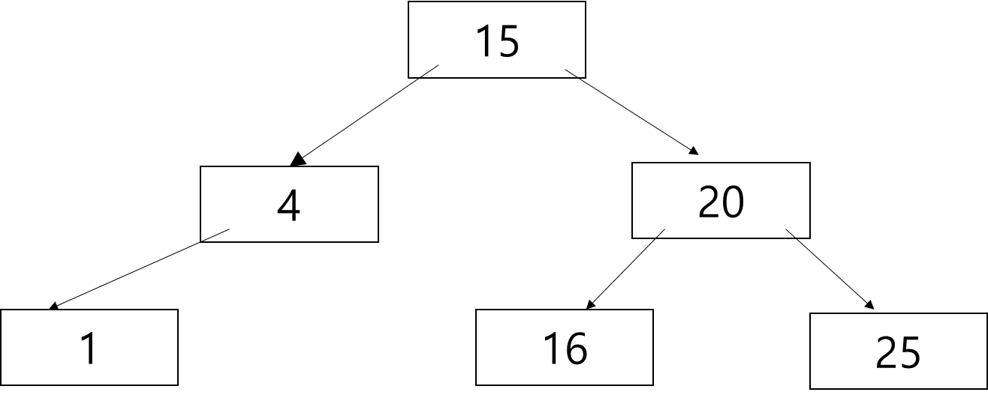
int main(void)
{
printf("중위 순회=");
inorder(root);
printf("\n");
return 0;
}
(1)번째 inorder
inorder( TreeNode *root ){
if ( root ){
inorder( root->left );
printf("%d", root->data );
inorder( root->right );
}
(2)
root

Slide 7
(2)
inorder( TreeNode *root ){
if ( root ){
inorder( root->left );
printf("%d", root->data );
inorder( root->right );
}
(3)
root

Slide 8
(3)
inorder( TreeNode *root ){
if ( root ){
inorder( root->left );
printf("%d", root->data );
inorder( root->right );
}
(4)
inorder(NULL)
root

Slide 9
(4) 이제 root가 NULL
inorder( TreeNode *root ){
if ( root ){
inorder( root->left );
printf("%d", root->data );
inorder( root->right );
}
root가 NULL이어서 return
어디로 -> (4) 번을 호출한 곳으로

Slide 10
(3)
inorder( TreeNode *root ){
if ( root ){
inorder( root->left );
printf("%d", root->data );
inorder( root->right );
}
(4)
inorder(NULL)
(4)에서 되돌아 오는 곳
드디어 1 이 출력
(5) inorder(NULL) 다시 호출
root

Slide 11
(5) 이제 root가 NULL
inorder( TreeNode *root ){
if ( root ){
inorder( root->left );
printf("%d", root->data );
inorder( root->right );
}
root가 NULL이어서 return
어디로 -> 5 번을 호출한 곳으로

Slide 12
(3)
inorder( TreeNode *root ){
if ( root ){
inorder( root->left );
printf("%d", root->data );
inorder( root->right );
}
(5) inorder(NULL) 다시 호출
(5)에서 되돌아 오는 곳
이제 (3)을 호출한 곳으로 return
root

Slide 13
(2)
inorder( TreeNode *root ){
if ( root ){
inorder( root->left );
printf("%d", root->data );
inorder( root->right );
}
(3)
(3)에서 되돌아 오는 곳
여기서 4 를 출력
(6)
그 다음 문장에서 inorder(NULL)
root

Slide 14
(6) 이제 root가 NULL
inorder( TreeNode *root ){
if ( root ){
inorder( root->left );
printf("%d", root->data );
inorder( root->right );
}
root가 NULL이어서 return
어디로 -> 6 번을 호출한 곳으로

Slide 15
(2)
inorder( TreeNode *root ){
if ( root ){
inorder( root->left );
printf("%d", root->data );
inorder( root->right );
}
((3)
(3)에서 되돌아 오는 곳
여기서 4 를 출력
(6)
그 다음 문장에서 inorder(NULL)
root
(6)에서 되돌아온 후
(2)를 호출한 곳으로 다시 return

Slide 16
int main(void)
{
printf("중위 순회=");
inorder(root);
printf("\n");
return 0;
}
(1)
inorder( TreeNode *root ){
if ( root ){
inorder( root->left );
printf("%d", root->data );
inorder( root->right );
}
(2) inorder 호출
(2)를 호출한 여기로 와서 15 출력
(7)
inorder 호출
root

Slide 17
(7)
inorder( TreeNode *root ){
if ( root ){
inorder( root->left );
printf("%d", root->data );
inorder( root->right );
}
(8)
root

Slide 18
(8)
(9) 호출, NULL이어서 되돌아 옴
inorder( TreeNode *root ){
if ( root ){
inorder( root->left );
printf("%d", root->data );
inorder( root->right );
}
16 출력
(10) 호출 후 return,
그 다음 (8)이 끝나고 (8)번을 호출한 곳으로 return
root

Slide 19
(7)
inorder( TreeNode *root )
{
if ( root ){
inorder( root->left );
printf("%d", root->data );
inorder( root->right );
}
(8)
(8)번이 끝나고 여기로 return되어서 20 출력
(11) 호출
root

Slide 20
나머지 부분은 생략,
preorder, postorder 경우는 직접 해 볼것
-
앞의 inorder 호출 흐름 전체를 그림을 요약하면- 다음 슬라이드에

Slide 21
c4
(4)
13번의 inorder함수
호출이 발생
-> 함수 호출
-> 함수 return
(3)
r4
c3
c5
r3
r5
(5)
(2)
inorder
c6
(6)
c2
r6
(9)
main
r2
c9
c1
r9
(1) inorder
(8)
(10)
r1
c7
c8
c10
r10
r8
(7)
(12)
r7
c12
c11
r12
(11)
r11
c13
(13)
r13

Slide 22
c4
(4)
출력 시점
root->data출력
(3)
r4
c3
c5
r3
r5
(5)
(2)
inorder
c6
(6)
c2
r6
(9)
main
r2
c9
c1
r9
(1) inorder
(8)
(10)
r1
c7
c8
c10
r10
r8
(7)
(12)
r7
c12
c11
r12
(11)
r11
c13
(13)
r13

Slide 23
1
NULL
c4
(4)
출력 시점
root->data출력
root정보
(3)
r4
c3
c5
NULL
4
r3
r5
(5)
(2)
inorder
NULL
c6
(6)
c2
r6
NULL
(9)
main
r2
c9
c1
15
r9
16
NULL
(1) inorder
(8)
(10)
r1
c7
c8
c10
20
r10
r8
NULL
(7)
(12)
r7
25
c12
c11
r12
(11)
r11
NULL
c13
(13)
r13

